Slide 1
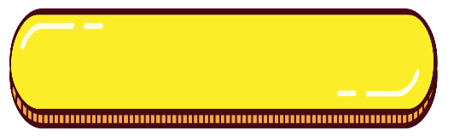
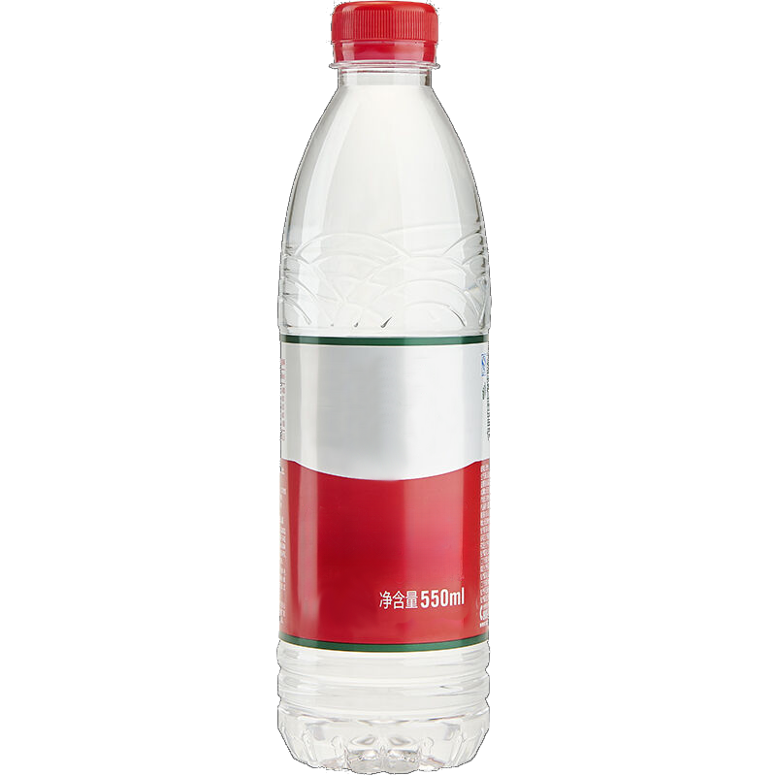

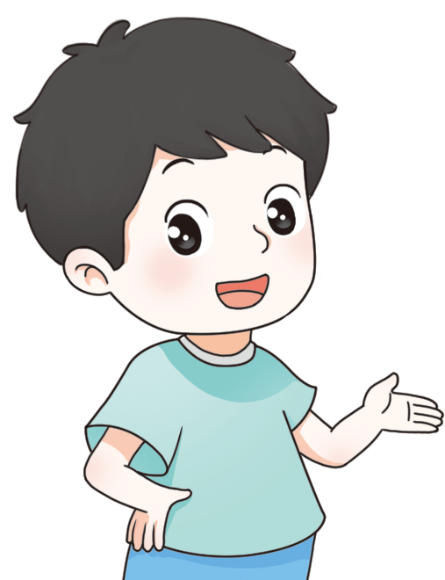

新课导入
可以看标签上的“净含量”是多少 。
你知道这个瓶子的容积是多少吗？
将瓶子里灌满水，把这些水倒入量杯或量筒中。

Slide 2
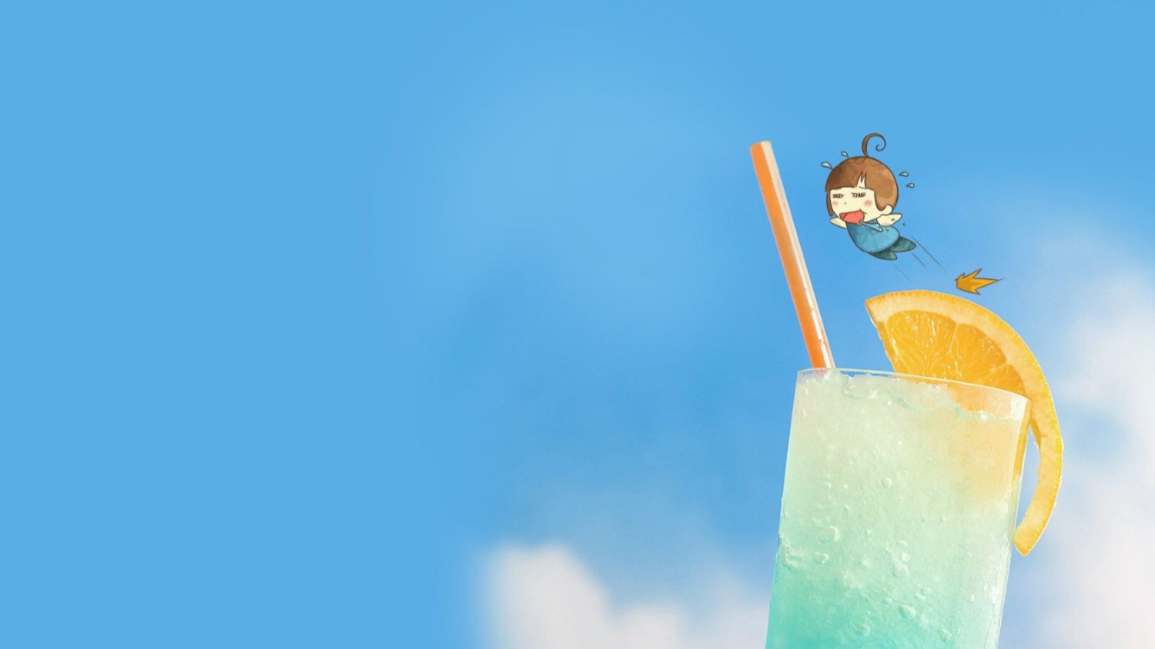

1. 圆 柱
圆柱的体积（3）
R·六年级下册

Slide 3
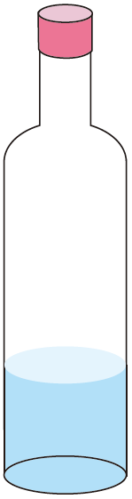
探索新知
原本这是一个装满水的瓶子，已经喝了一部分，你能根据它来提一个数学问题吗？
瓶子里还有多少水？
喝了多少水？
这个瓶子一共能装多少水？
点击按钮出问题

Slide 4

想一想，求不规则的物体的体积，我们通常会用到什么方法?

Slide 5
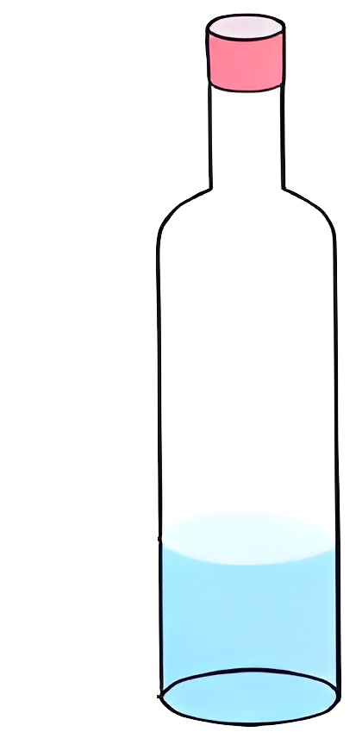
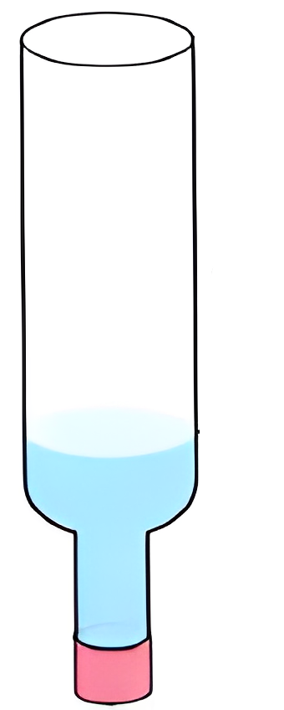
＝
_{圆柱2}
_{圆柱1}
＝
瓶子的容积＝V_{水} ＋V_{空气}
转化
瓶子的容积＝V_{圆柱1}＋V_{圆柱2}

Slide 6

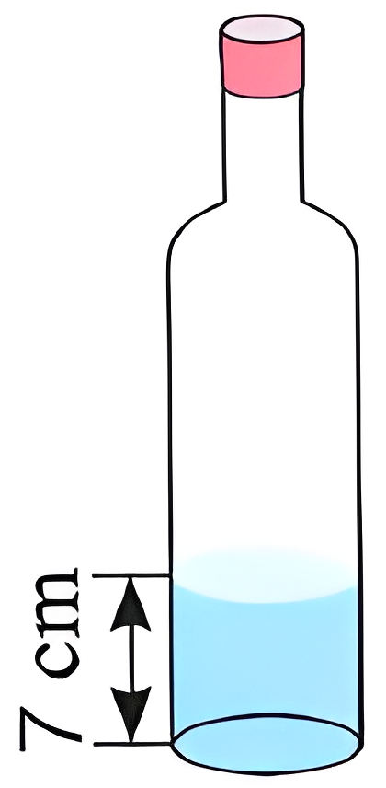
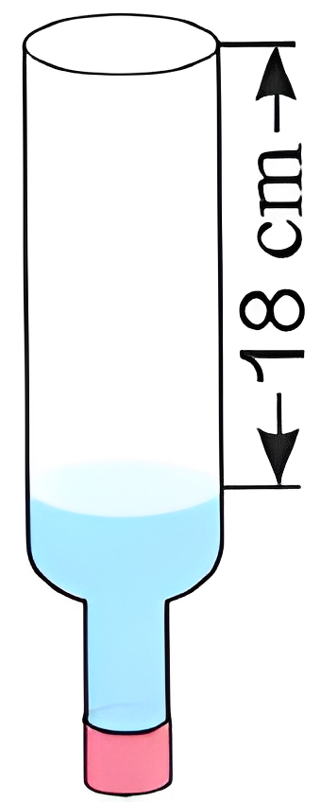

自主探究
一个底面内直径是8cm的瓶子里，水的高度是7cm，把瓶盖拧紧，把瓶子倒置、放平，无水部分是圆柱形，高度是18cm。这个瓶子的容积是多少?
知道了哪些数学信息，要求的问题是什么？

Slide 7

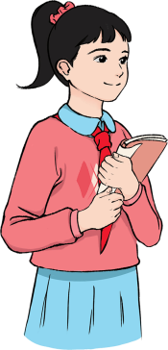

不管是正放还是倒置，瓶子里的容积都是由水的体积和无水部分的体积组成的。
倒置前后，水和无水部分的形状发生了变化，但体积都没有变。

Slide 8
瓶子的容积＝水的体积＋无水部分的体积
＝7cm高的圆柱体积＋18cm高的圆柱体积
(8÷2)²π×7＋(8÷2)²π×18
＝112π+288π
＝400π
＝1256 (cm³)
＝1256 (mL)

Slide 9
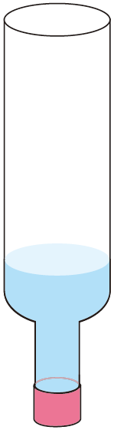
你还能想到别的方法吗？
18cm
18cm
7cm
7cm

Slide 10
在计算和圆有关的问题时，尤其是多步计算的问题，不必太早代入π的值，这样可以减少计算的错误哦！
(8÷2)²π×(7+18)
＝16π×25
＝400π
＝1256 (cm³)
＝1256 (mL)
18cm
7cm
答：这个瓶子的容积是1256mL。

Slide 11

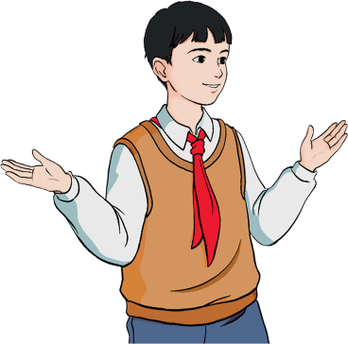

回顾解决这个问题的方法和过程，你有哪些收获？
我们利用了体积不变的特性，把不规则图形转化成规则图形来计算体积。
在五年级计算土豆的体积时，也是用了转化的方法。

Slide 12

随堂练习
1.右面这个长方形的长是20cm，宽是10cm。分别以长和宽为轴旋转一周，得到两个圆柱。它们的体积各是多少？
10cm
20cm
【教材P29 练习五 第14题】
3.14×10²×20=6280(cm³)
答：以长为轴旋转一周，得到的圆柱的体积是6280cm³。

Slide 13
随堂练习
1.右面这个长方形的长是20cm，宽是10cm。分别以长和宽为轴旋转一周，得到两个圆柱。它们的体积各是多少？
10cm
20cm
【教材P29 练习五 第14题】
3.14×20²×10=12560(cm³)
答：以宽为轴旋转一周，得到的圆柱的体积是12560cm³。

Slide 14
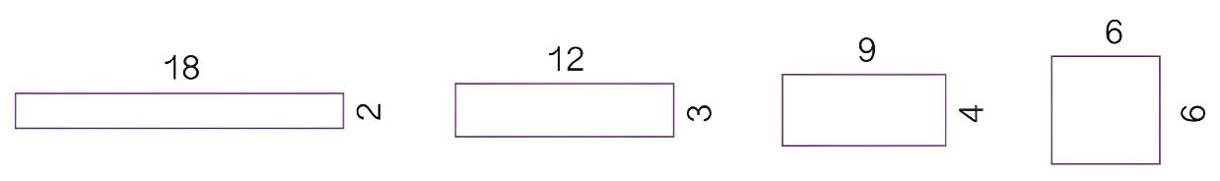
2.*下面4个图形的面积都是36dm²。用这些图形分别卷成圆柱，哪个圆柱的体积最小？哪个圆柱的体积最大？你有什么发现？（单位：dm）
【教材P29 练习五 第15题】

Slide 15
第一个图
3.14×（18÷3.14÷2）²×2≈51.59（dm³）
或3.14×（2÷3.14÷2）²×18≈5.73（dm³）
第二个图
3.14×（12÷3.14÷2）²×3≈34.39（dm³）
或3.14×（3÷3.14÷2）²×12≈8.60（dm³）

Slide 16
第三个图
3.14×（9÷3.14÷2）²×4≈25.80（dm³）
或3.14×（4÷3.14÷2）²×9≈11.46（dm³）
第四个图
3.14×（6÷3.14÷2）²×6≈17.20（dm³）
答：以18dm为圆柱的底面周长、2dm为高的圆柱体体积最大；以2dm为圆柱的底面周长、18dm为高的圆柱体体积最小。

Slide 17
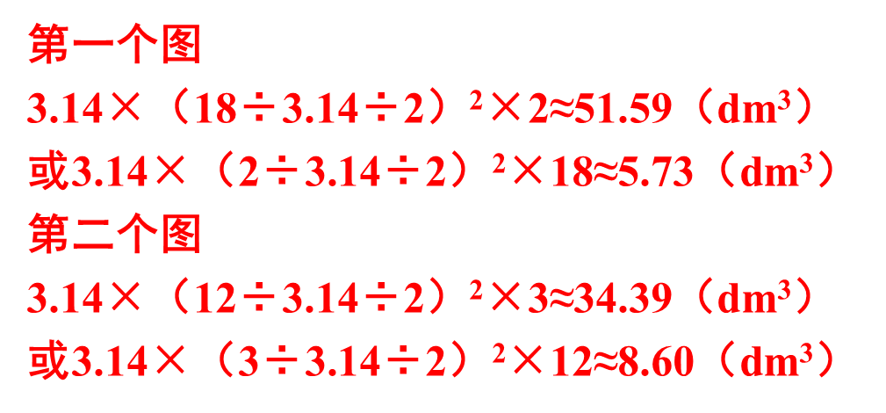
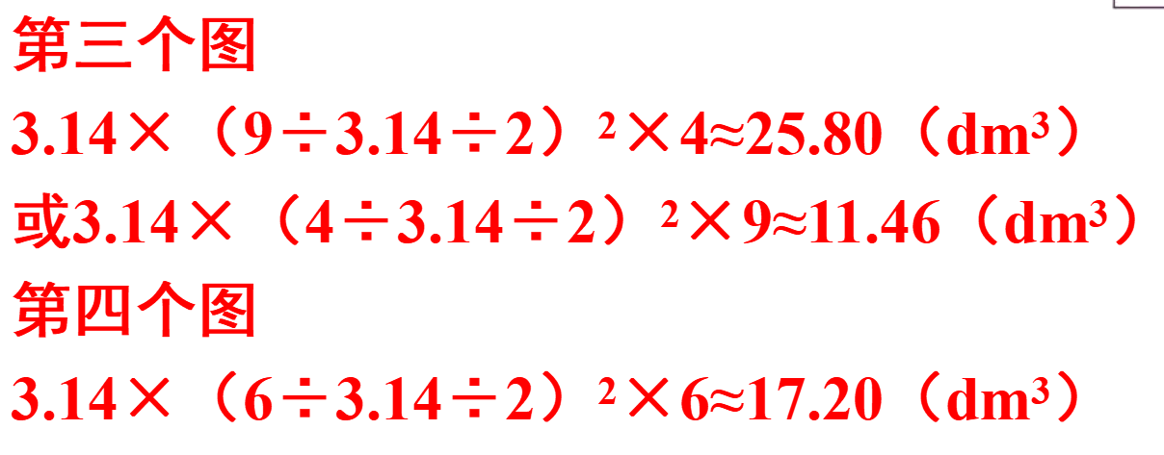
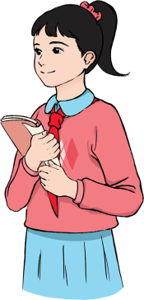
我发现：侧面积相等的圆柱，底面半径(或周长)大的体积就大。

Slide 18
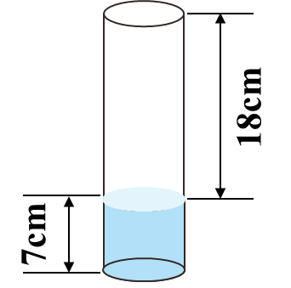
课堂小结
解决瓶子容积问题
1.瓶子的容积＝水的体积＋无水部分的体积
2.将不规则图形转化成规则图形。
3.瓶子正放和倒置时空余部分的容积是相等的。

Slide 19
巩固练习
1.往一个底面直径是8cm，高10cm的圆柱形玻璃杯内倒入水，水面高8cm。把一个小球浸没在杯内，水满后还溢出12.52mL。求小球的体积。
12.52 mL=12.52 cm³
3.14×(8÷2)²×(10-8)+12.52=113(cm³)
选自“状元成才路”系列丛书

Slide 20
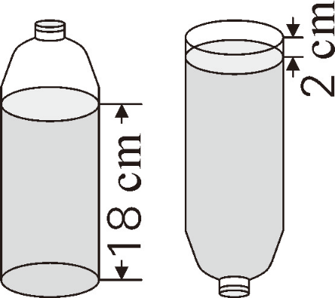
2.如图，一个油瓶，瓶身是圆柱形，容积是 500 mL。瓶里装有一些油，正放时，油深 18 cm，盖紧瓶盖倒放时，空余部分高 2 cm。求瓶中油的体积。
500 mL = 500 cm³ 500÷(18+2)×18 = 450(cm³) 450 cm ³= 450 mL
选自“状元成才路”系列丛书

Slide 21
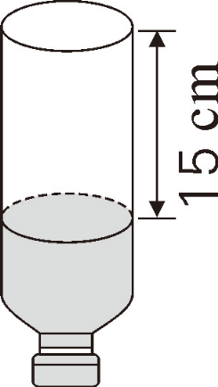
3. 一瓶装满果汁的饮料瓶的内直径是8cm，状状全家喝了一些，把瓶盖拧紧后倒置放平，空的部分高15cm。状状全家喝了多少果汁？
3.14×（8÷2）²×15
= 753.6（cm³）
= 753.6（mL）
选自“状元成才路”系列丛书

Slide 22
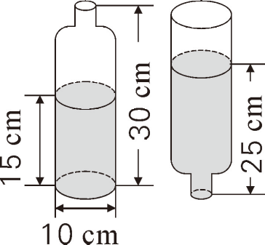
4.如图，一个醋瓶里面深30cm，底面内直径10cm，瓶子里醋的高度是15cm。把瓶口塞紧后，使其瓶口向下倒立，这时醋深25cm。醋瓶的容积是多少毫升？
3.14×（10÷2）²×（30-25+15）
= 1570（cm³）
= 1570（mL）
选自“状元成才路”系列丛书

